Slide 1
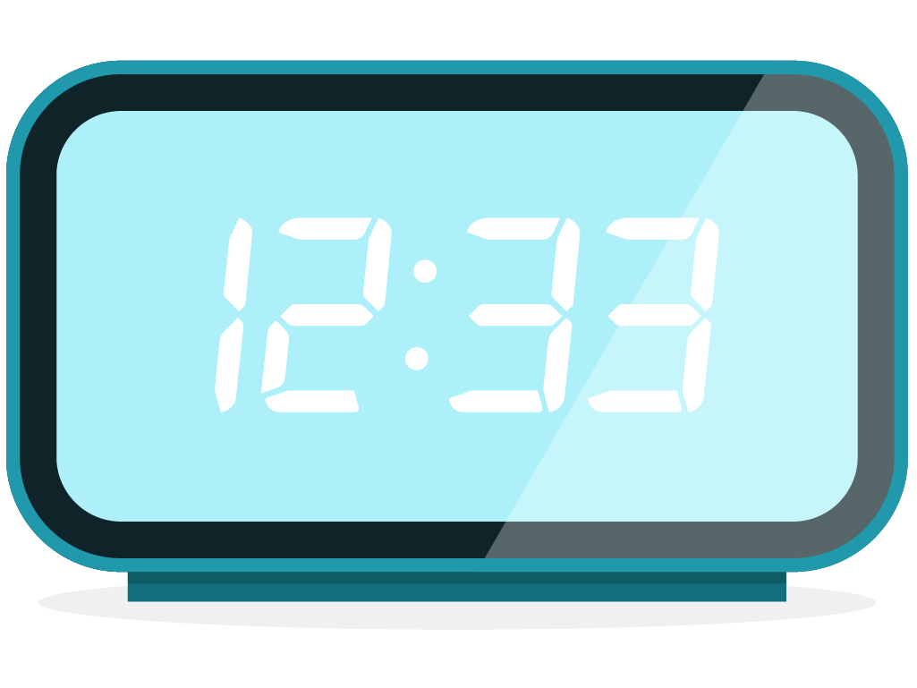
Saúde e bem-estar
Descubra novas lições todos os dias que podem ser completadas em cerca de 5-10 minutos. Não se preocupe se perder um dia - pode sempre recuperar amanhã.
Segunda-feira | Terça-feira | Quarta-feira | Quinta-feira | Sexta-feira
Dia 1 Como reconhecer a depressão (1m 15s) | Dia 2 O que caracteriza um local de trabalho negativo (5m 25s) | Dia 3 | Dia 4 O cuidado de sua mente no trabalho começa com como você cuida de seu corpo (2m 59s) | Dia 5 Reflexão: Quais são as suas conclusões favoritas dos vídeos que explorou?
Dia 6 Atividade: Defina uma intenção para esta semana que o mantenha concentrado. | Dia 7 Como aceitar suas emoções (2m 44s) | Dia 8 Os oito sentimentos desagradáveis (2m 46s) | Dia 9 Como tomar decisões pessoais positivas (3m 38s) | Dia 10 Fórmula para controle do estresse (2m 38s)
Dia 11 Como identificar os sinais do burnout (3m 26s) | Dia 12 Como a ansiedade pode prejudicar sua vida profissional (5m 30s) | Dia 13 Desafio: Pense numa forma de investir em si próprio este mês. | Dia 14 Mudanças rápidas, segurança psicológica e ansiedade (6m 22s) | Dia 15 Como aceitar suas emoções (2m 44s)
Dia 16 Seu bem-estar físico (2m 52s) | Dia 17 Seu bem-estar emocional (2m 28s) | Dia 18 Ferramentas para medir o bem-estar corporativo (3m 51s) | Dia 19 Desafio: Reserve algum tempo para escrever como vai implementar a sua aprendizagem. | Dia 20

